Slide 1
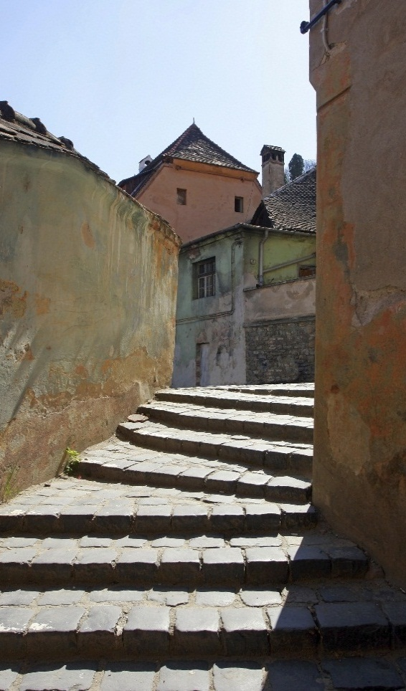
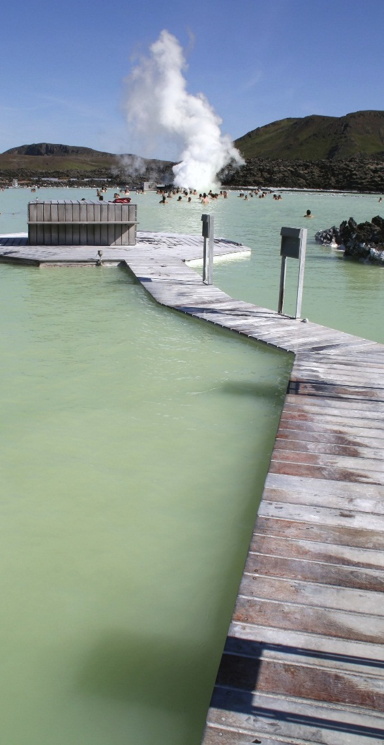
margie’s
travel
"Consigliamo Margie's Travel a tutti. Hanno anticipato ogni nostra esigenza ed eliminato ogni potenziale fattore di stress."
~ Sofia Mancini
margie’s travel
Piazza Martedì 4567
20100 Milano
123 456 789
contatti@margiestravel.com
www.margiestravel.com
Notes:
Per modificare questa brochure, sostituire il contenuto di esempio con il contenuto desiderato. Se si preferisce partire da zero, fare clic sul pulsante Nuova diapositiva della scheda Home per inserire una nuova pagina. Inserire quindi testo e immagini nei segnaposto vuoti. Se sono necessari altri segnaposto per i titoli, i sottotitoli o il corpo del testo, copiare uno dei segnaposto esistenti e quindi trascinare il nuovo segnaposto nella posizione desiderata.
Sono stati predisposti anche segni per la piegatura. Sono poco marcati, ma se si preferisce che non siano visibili sulla brochure, è sufficiente eliminarli prima della stampa.

Slide 2
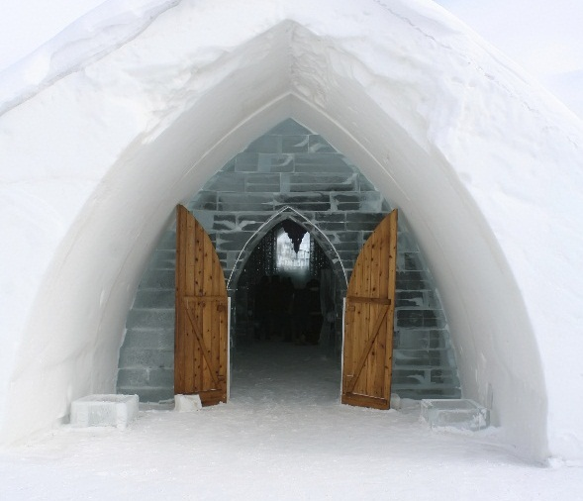
"Non ci limitiamo a prenotare viaggi, ma offriamo ai nostri clienti la possibilità di realizzare i loro sogni in base al tipo di esperienza che cercano."
Vantaggi del servizio
Attraverso la nostra estesa rete di partner offriamo servizi di viaggio di altissima qualità, tra cui:
Pratiche passaporti
Pianificazione escursioni
Organizzazione trasferimenti e alloggio
Assicurazione viaggio
Servizi offerti
Informazioni sull'azienda
Chi si rivolge a Margie's Travel può contare sui servizi migliori. Offriamo esperienza e versatilità:
Prenotazioni per qualsiasi tipo di viaggio
Risposte rapide, approfondite e affidabili a ogni richiesta e domanda
Agenti esperti e capaci
Margie's Travel è l'agenzia di viaggi a cui affidarsi quando si ha voglia di partire. Con un'esperienza più che ventennale nel settore, siamo orgogliosi dei nostri standard di servizio elevati e della nostra reputazione ineguagliabile in quanto a cortesia e attenzione ai clienti.
Sofia Mancini e sua sorella non avevano mai lasciato il paese e desideravano partire per una bella vacanza ai tropici, ma erano preoccupate di poter perdere i bagagli o di ammalarsi in un paese straniero.
Il nostro agente ha organizzato una vacanza a prova di inesperti, con elenchi di controllo, recapiti di persone da contattare in caso di bisogno nella località di vacanza e altre risorse utili. Le sorelle sono tornate entusiaste e pronte a un nuovo viaggio all'estero.
Principali clienti
Grazie alla nostra affidabilità e a un servizio clienti di altissimo livello abbiamo conquistato numerosi clienti di rilievo, tra cui:
Northwind Traders
Fabrikam
Contoso Limited
Adventure Works
Notes:
Per modificare questa brochure, sostituire il contenuto di esempio con il contenuto desiderato. Se si preferisce partire da zero, fare clic sul pulsante Nuova diapositiva della scheda Home per inserire una nuova pagina. Inserire quindi testo e immagini nei segnaposto vuoti. Se sono necessari altri segnaposto per i titoli, i sottotitoli o il corpo del testo, copiare uno dei segnaposto esistenti e quindi trascinare il nuovo segnaposto nella posizione desiderata.
Sono stati predisposti anche segni per la piegatura. Sono poco marcati, ma se si preferisce che non siano visibili sulla brochure, è sufficiente eliminarli prima della stampa.

